Slide 1
怎么访问寄存器？
怎么访问寄存器？用指针：
int a;
unsigned int *p = &a; // p等于“a的地址”
*p = val; // 写这个地址，就是写a
val = *p; // 读这个地址，就是读a
unsigned int *p = 0x40010800; // p等于某个寄存器的地址
*p = val; // 写这个地址，也就是写这个寄存器
Val = *p; // 读寄存器

Slide 2
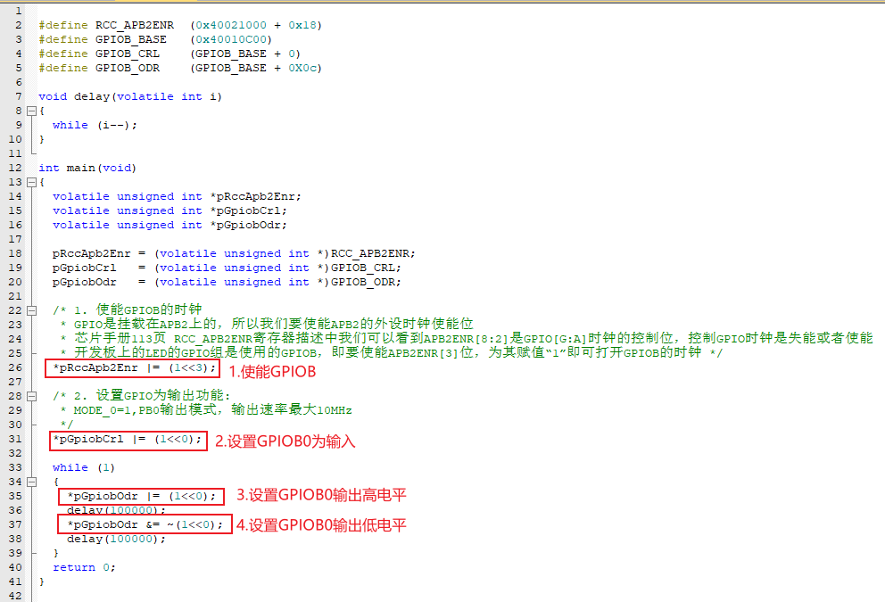
main函数
使能GPIOB、设置GPIOB0为输入，循环让GPIOB0输入高、低电平：

Slide 3
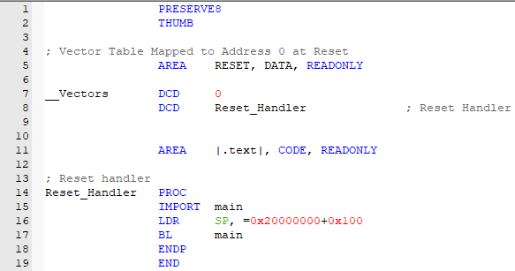
谁调用main函数：启动文件:start.S
参考keil自带的：startup_stm32f10x_hd.s
设置栈，调用main函数：

